Slide 1
Trattamento dei rifiuti 4R
Riduzione: imballaggi, derrate alimentari
Riutilizzo: vuoti a rendere, ricariche, shoppers
Riciclo: raccolta differenziata
- Plastica
- Vetro
- Carta
- Umido → compostaggio di qualità → recupero agricolo
- Residuo indifferenziato trattamento a freddo (TMB) →
a) residuo umido → compostaggio→biogas
b) residuo secco →CDR (combustibile da rifiuti) o pellets da usare in materiali da costruzione
Recupero energetico
- compostaggio → biogas
- discarica → biogas
- (?) inceneritore → energia elettrica, teleriscaldamento

Slide 2
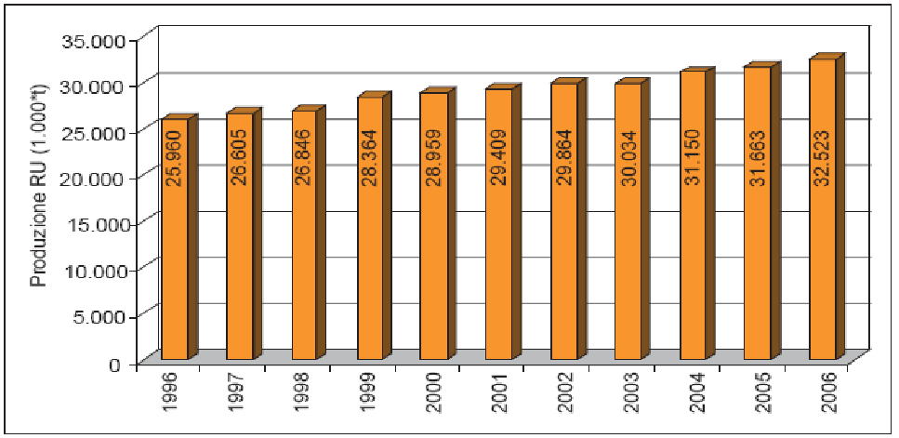
Produzione di rifiuti urbani
ISPRA Istituto superiore per la protezione e la ricerca ambientale 2007

Slide 3
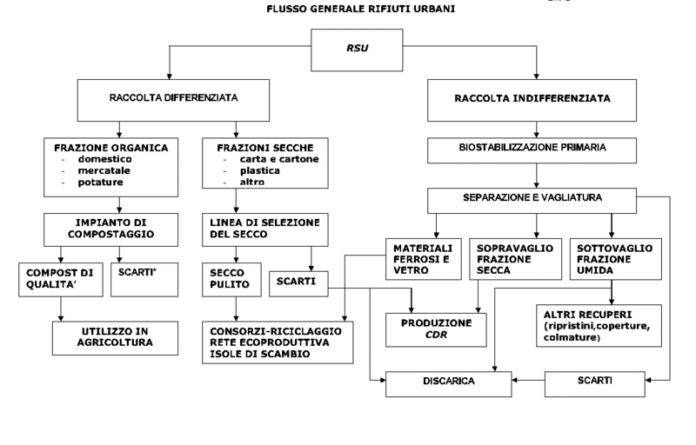
Al termine del trattamento TMB dopo raccolta differenziata lo scarto da avviare in discarica è inferiore al corrispondente dopo incenerimento

Slide 4
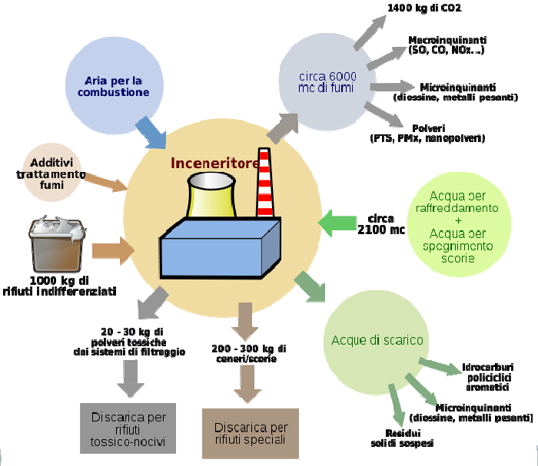
Bilancio di materia in un inceneritore alimentato con rifiuti indifferenziati
Combustibile fossile

Slide 5
Perchè NoInc? 1
Incenerire non é necessario (principio di precauzione)
È una macchina rigida, se è stata progettata per un certo quantitativo deve essere sempre alimentato con quel quantitativo;
Ostacolo alla riduzione dei rifiuti, a Milano si è scelta la strada dell’incenerimento, la raccolta differenziata è stata circa costante dal 2000 al 2010 34% in provincia tolta Milano era al 56% molto vicina al traguardo del 65% nel 2011. Dati analoghi si trovano in tutte la città sede di inceneritori
Trasporto di rifiuti da altre località
La situazione peggiorata dalla tendenza a costruire inceneritori di grandi dimensioni per ragioni tecnico-economiche

Slide 6
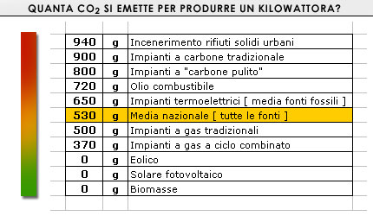
Perchè NoInc? 2
COSTI
Si distruggono materie prime usando derivati del petrolio/gas
Il recupero energetico è del tutto insufficiente il rendimento per la produzione di energia elettrica è inferiore al 30% contro più di 80% per le centrali termoelettriche. Il rendimento migliora con il teleriscaldamento ma solo 6 mesi all’anno serve il riscaldamento a meno di poter utilizzare impianti di altro genere il calore è disperso.
1kilowattora=940 g CO2 (da RU) =650 g con impianti termoelettrici (media fonti fossili)
Costi. Nel 2007 il sindaco di Novara ha dichiarato che portando la raccolta differenziata da 35 a 68% sono stati risparmiati 2 milioni di euro in 2 anni.
Nel 2005 Milano ha speso 135,42€/abitante, la provincia di Milano 110,16 e Aicurzio (RD 70,5%) 83,67 €/abitante.
(Fonte dati Lombardia Legambiente)

Slide 7
Perché NoInc? 3
Provincia di Ravenna (2012) zona intorno all’inceneritore e’ stata trovata diossina nel latte materno di donne che si nutrivano di prodotti locali (anche 4 volte il limite per il sequestro di latte vaccino.
Sequestri di latte e chiusura di allevamenti nel bresciano 2007
Francia (2008). Tutti i tumori nelle donne (+6%), Linfomi non Hodgkin (+18% donne), mieloma multiplo (+16%), cancro alla mammella (+9%).
Coriano (Forli). Studio sui metalli pesanti. Quasi tutti i tumori sono aumentati nelle donne. Aumentano colon-retto, mammella, stomaco. 358 decessi contro i 166 tra la popolazione non esporta.
Studio Moniter (Emilia Romagna). Nonostante sia viziato da numerose sottostime per disegno sperimentale e metodi. Evidenzia possibili aumenti per patologie tumorali (fegato, pancreas,vescica,colon,linfoma non Hodgkin, polmone, ovaio), patologie cardio-circolatorie, respiratorie, nascite pre-termine, aborti spontanei, malformazioni. Tutti dati in linea con quelli presenti in letteratura… principio di precauzione…
Vedi documenti ISDE (International society of doctors for the environment)

Slide 8
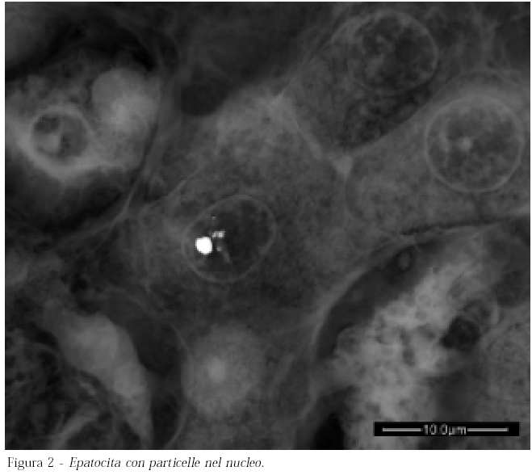
Polveri
Polveri sottili > 1 μm
Polveri fini < 1 μm
Polveri ultrafini < 0,1μm
Fonte Montanari , Gatti

Slide 9
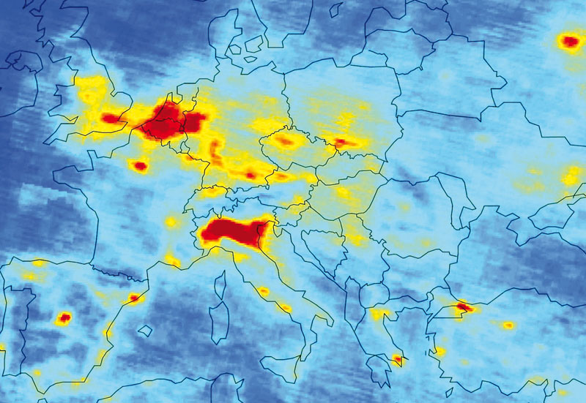
Neanche un cerino!

Slide 10
Perché sì
I costi degli impianti sono scaricati sulla collettività
CiP6 Comitato Interministeriale prezzi. 1992
2006 6119,8 milioni di € forniti dallo Stato come contributo alle “fonti rinnovabili di energia” solo 622 milioni sono andate a solare, eolico, geotermico e idroelettrico (poco più del 10% ). I maggiori beneficiari sono stati ENEL, Edison, ENI, ASM Brescia, ACEA Electrabel, EGL Italia…
Brescia 1999-2007 per le prime 2 linee incentivi per 315 milioni di € costo dell’impianto (dichiarato da ASM ora A2A) 180 milioni.
1999 il sistema del Cip6 è stato sostituito da quello dei certificati verdi
Certificato verde: se un impianto produce energia emettendo meno CO2 di un impianto tradizionale, il gestore acquisisce dei certificati verdi che può rivendere a industrie o attività che sarebbero obbligate a produrre energia da fonti rinnovabili ma non lo fanno. Sono ammesse ai benefici economici (cioè ad acquisire i certificati) anche le fonti “assimilabili” cioè, come per i CIP6, anche i rifiuti. Quindi è cambiata la forma ma la sostanza non cambia si continua a incentivare l’uso di combustibili fossili.

Slide 11
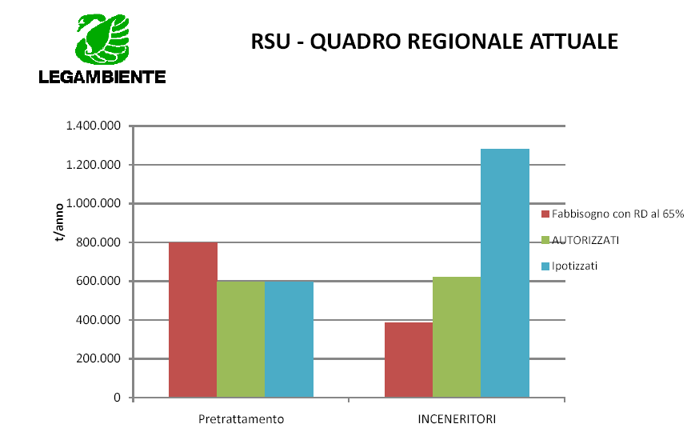
Regione Piemonte. Studio Politecnico di Torino

